Slide 1







ONE
PIECE

Slide 2




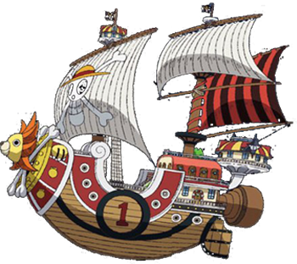
ONE
PIECE
POWER POINT PRESENTATION
ROGELIO BUCKTRON

Slide 3


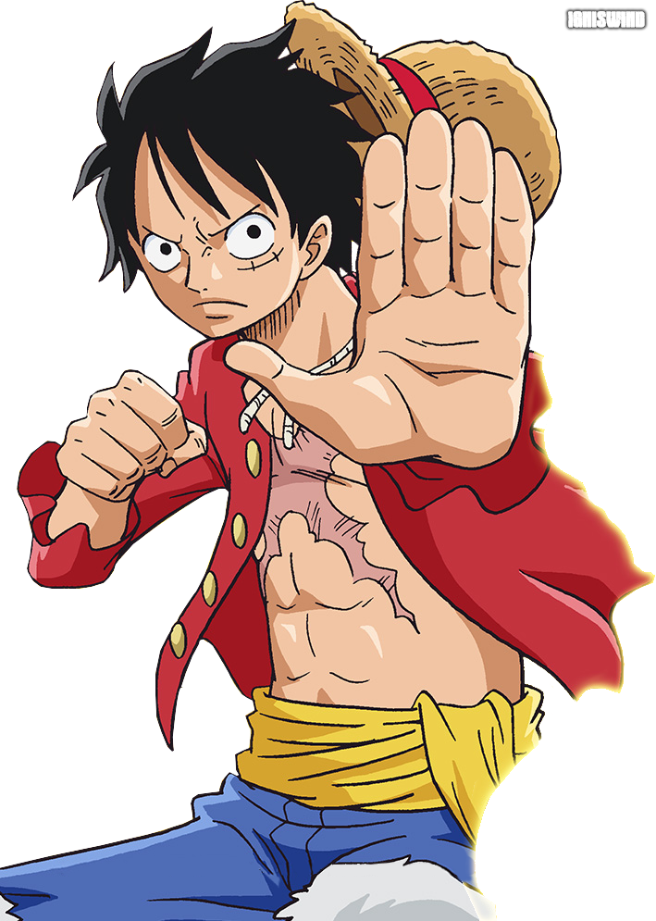
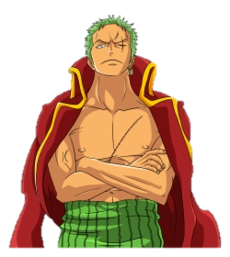

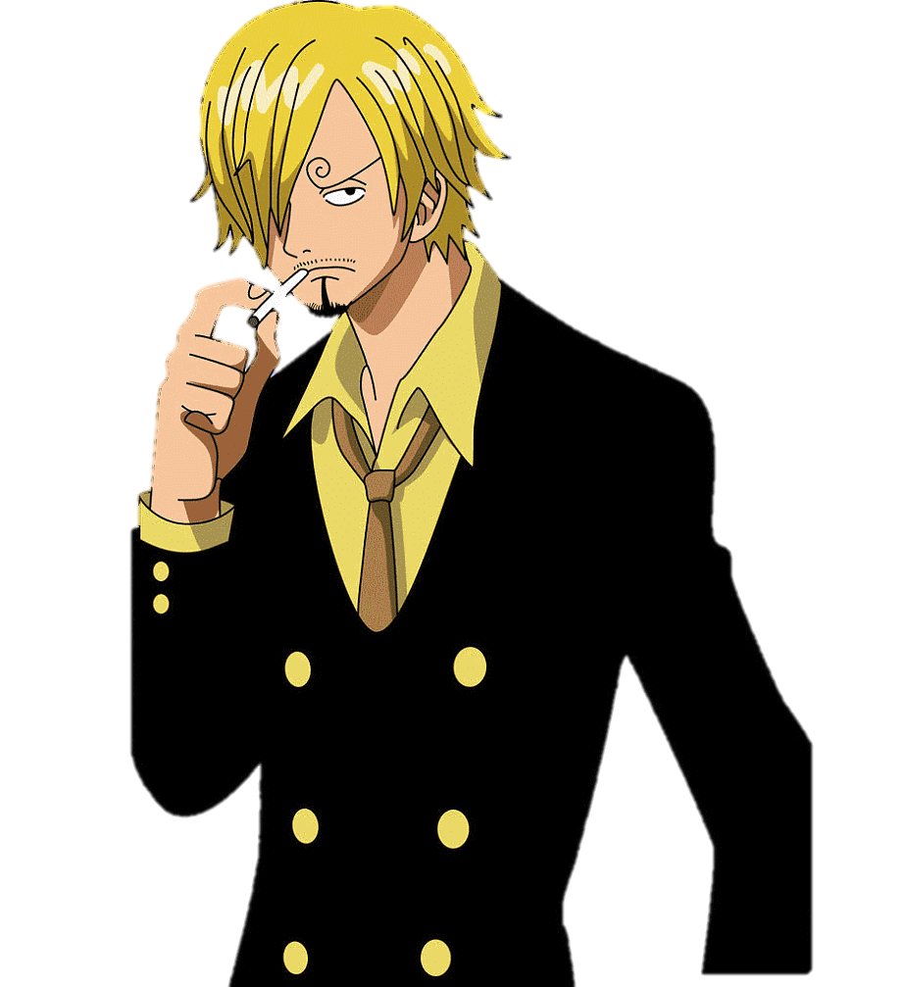
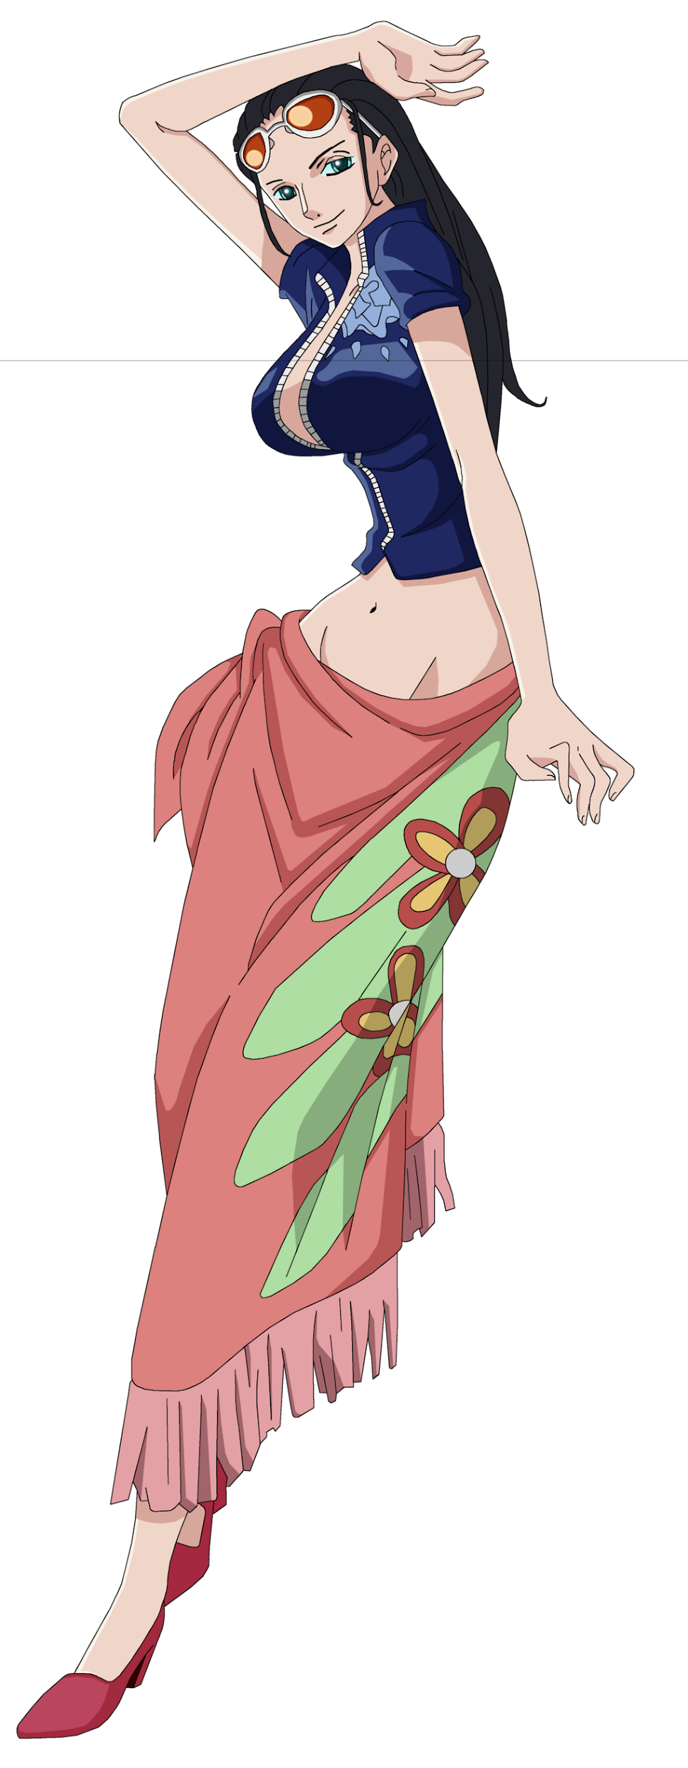
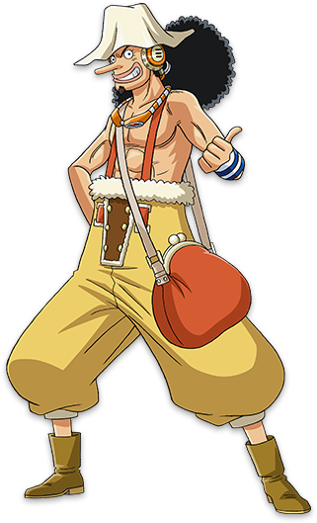


PERSONAJES
MUGIWARA
MEET THE
麦わらの一味
MONKEY D
NO ICHIMI
LUFFY

Slide 4

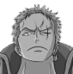
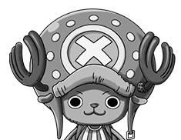
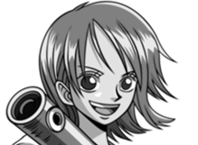
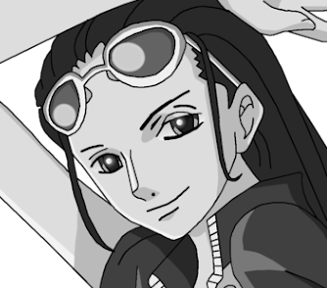
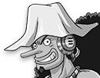
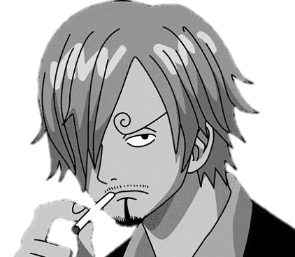




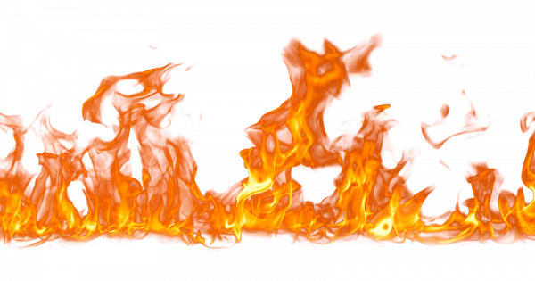





PERSONAJES
MONKEY D
LUFFY
Monkey D. Luffy (モンキー・Ｄ・ルフィ Monkī Dī Rufi?), más conocido como Luffy «Sombrero de Paja» (麦わらのルフィ Mugiwara no Rufi?), es el protagonista principal de la serie de manga y anime One Piece. Es el capitán y fundador de los Piratas de Sombrero de Paja así como un de los Cuatro Emperadores que gobiernan los mares del Nuevo Mundo.^{[17]}

Slide 5

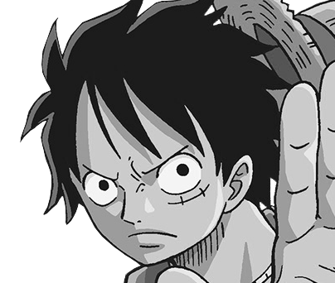
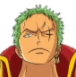
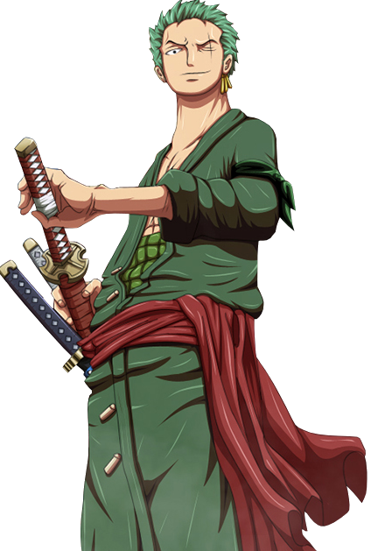

PERSONAJES
RORONOA
ZORO
Roronoa Zoro (ロロノア・ ゾロ Roronoa Zoro?),[10] conocido como El Cazador de Piratas (海賊狩り Kaizoku Gari?),[11] es el combatiente de los Piratas de Sombrero de Paja, y uno de sus dos espadachines, así como un antiguo cazarrecompensas.

Slide 6

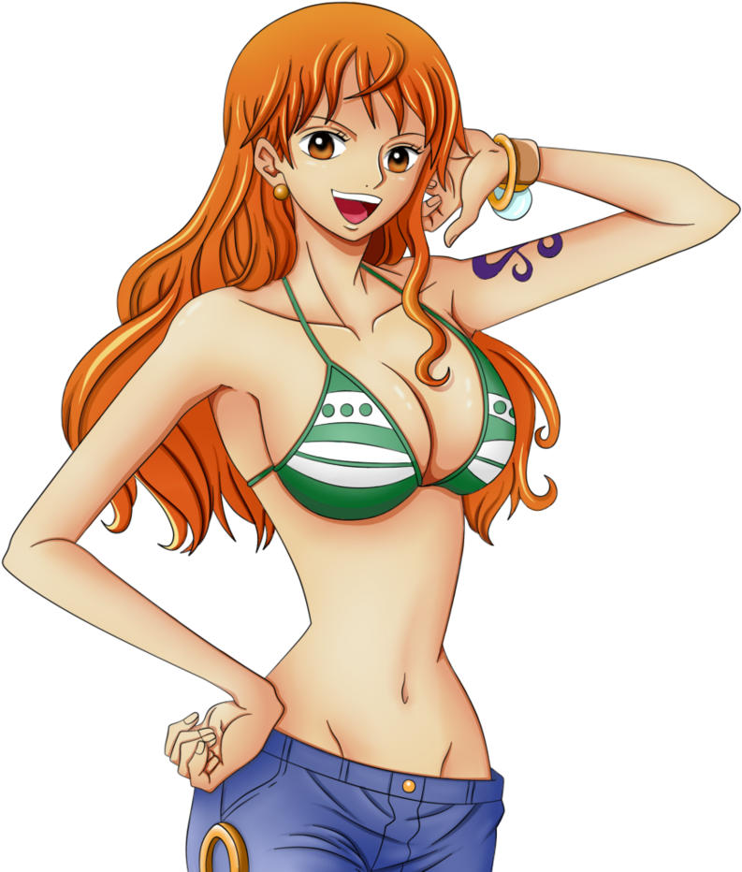
PERSONAJES
TONY TONY
CHOPER
Tony Tony Chopper (トニートニー・チョッパー Tonī Tonī Chopā?) es el médico de los Piratas de Sombrero de Paja. Es un reno que comió la fruta Hito Hito de la isla de Drum. Él es el sexto miembro de la tripulación y el quinto en unirse a ella.

Slide 7

PERSONAJES
NAMI
Nami (ナミ Nami?), apodada Gata Ladrona (泥棒猫 Dorobō Neko?),[11] es una pirata y la navegante de los Piratas del Sombrero de Paja, así como una de las protagonistas principales de la serie. Es el tercer miembro de la tripulación y la segunda en unirse, haciéndolo oficialmente durante el arco de Arlong Park.[12]

Slide 8

PERSONAJES
NICO
ROBIN
Nico Robin (ニコ・ロビン Niko Robin?), también conocida por sus epítetos: Niña Demonio (悪魔の子 Akuma no Ko?) y La Luz de la Revolución (革命の灯 Kakumei no Tomoshibi?) es la arqueóloga de los Piratas de Sombrero de Paja. Es el séptimo miembro de la tripulación y el sexto en unirse, haciéndolo al final del arco de Arabasta.

Slide 9

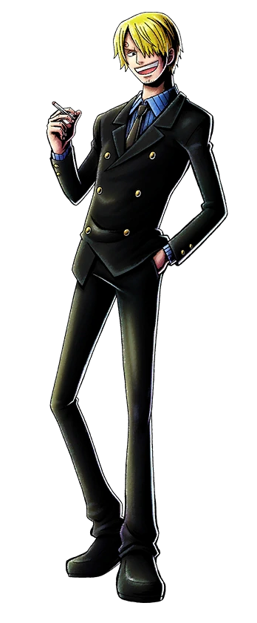
PERSONAJES
USOPP
Usopp (ウソップ Usoppu?) es el francotirador de los Piratas de Sombrero de Paja. Es el cuarto miembro de la tripulación y el tercero en unirse oficialmente. A pesar de abandonar la banda en el arco de Water 7, se volvió a unir en el arco del regreso a Water 7.

Slide 10


PERSONAJES
WANTED
SANJI
Sanji (サンジ Sanji?), conocido como Pierna Negra (黒脚 Kuro Ashi?) y nacido como Vinsmoke Sanji (ヴィンスモーク・サンジ Vinsumōku Sanji?),[3] es el cocinero de los Piratas de Sombrero de Paja. Es el quinto miembro de la tripulación, y el cuarto en unirse. Él nació en el North Blue, siendo el primer tripulante en no ser originario del East Blue.

Slide 11
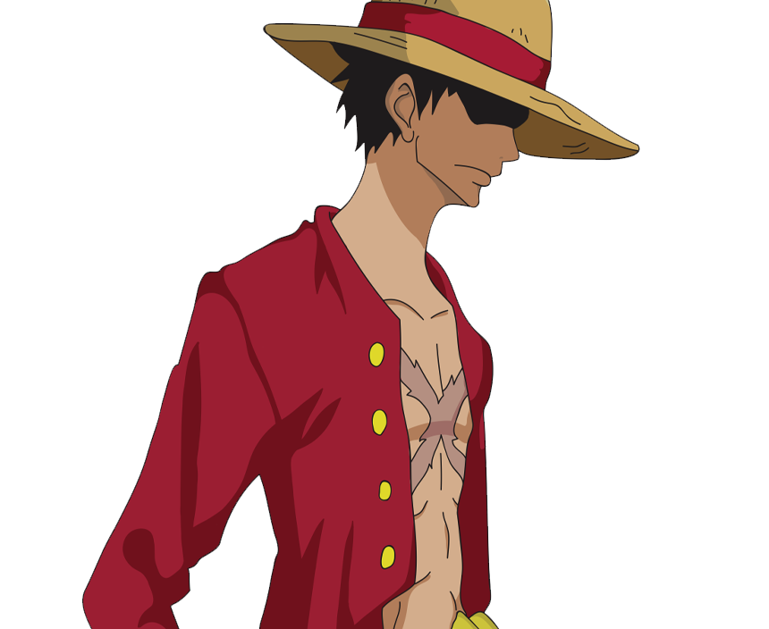
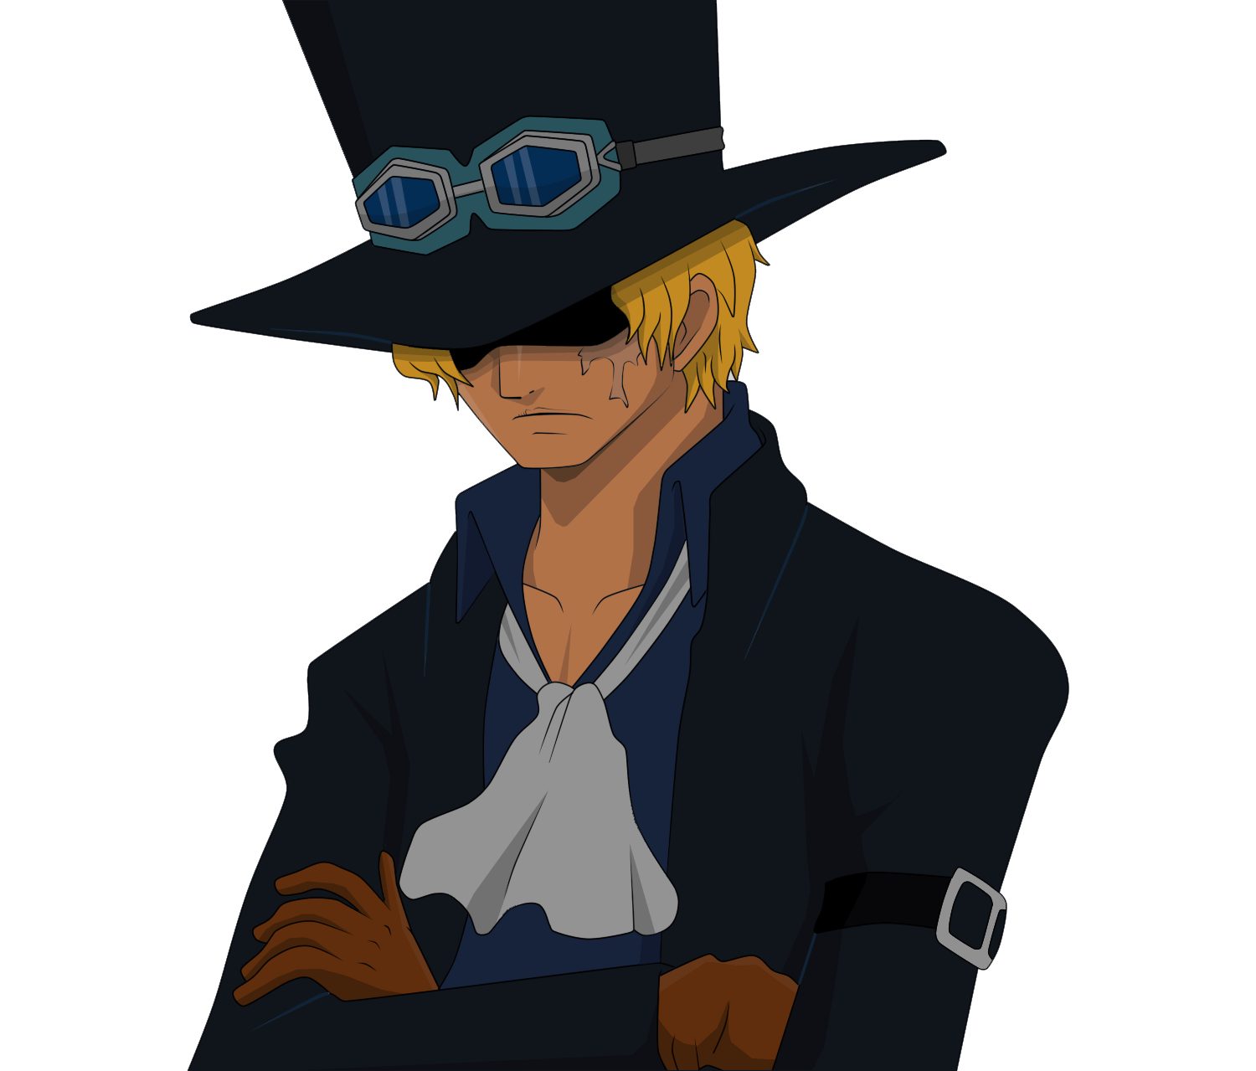
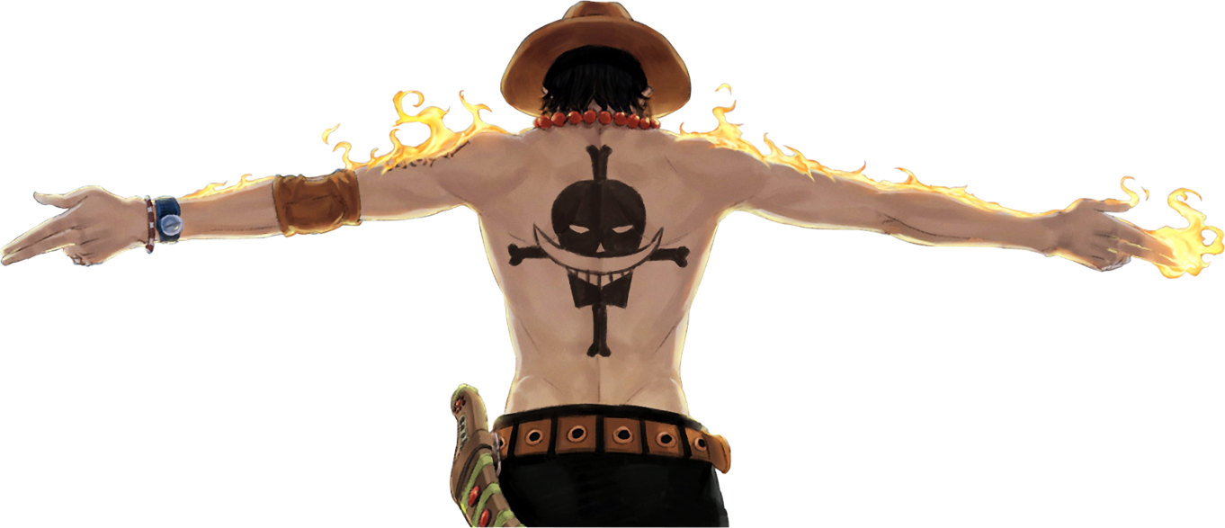

PERSONAJES
WANTED
Y O N K O S
WANTED
THE
4
DEAD OR ALIVE?
$300,000.00
Sanji (サンジ Sanji?), conocido como Pierna Negra (黒脚 Kuro Ashi?) y nacido como Vinsmoke Sanji (ヴィンスモーク・サンジ Vinsumōku Sanji?),[3] es el cocinero de los Piratas de Sombrero de Paja. Es el quinto miembro de la tripulación, y el cuarto en unirse. Él nació en el North Blue, siendo el primer tripulante en no ser originario del East Blue.

Slide 12

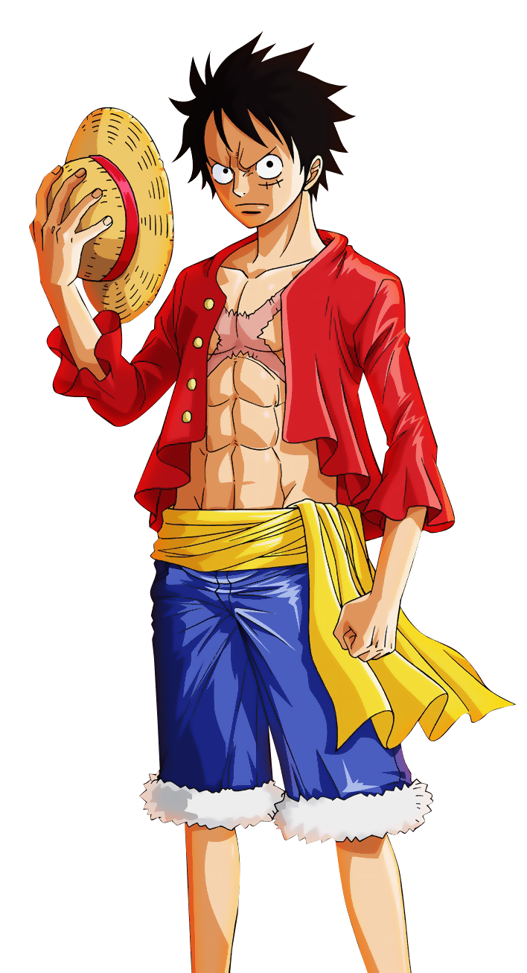
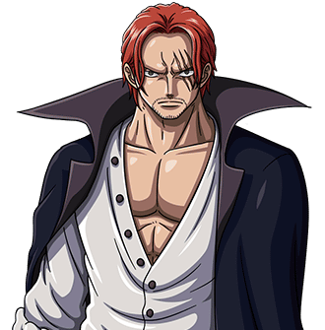
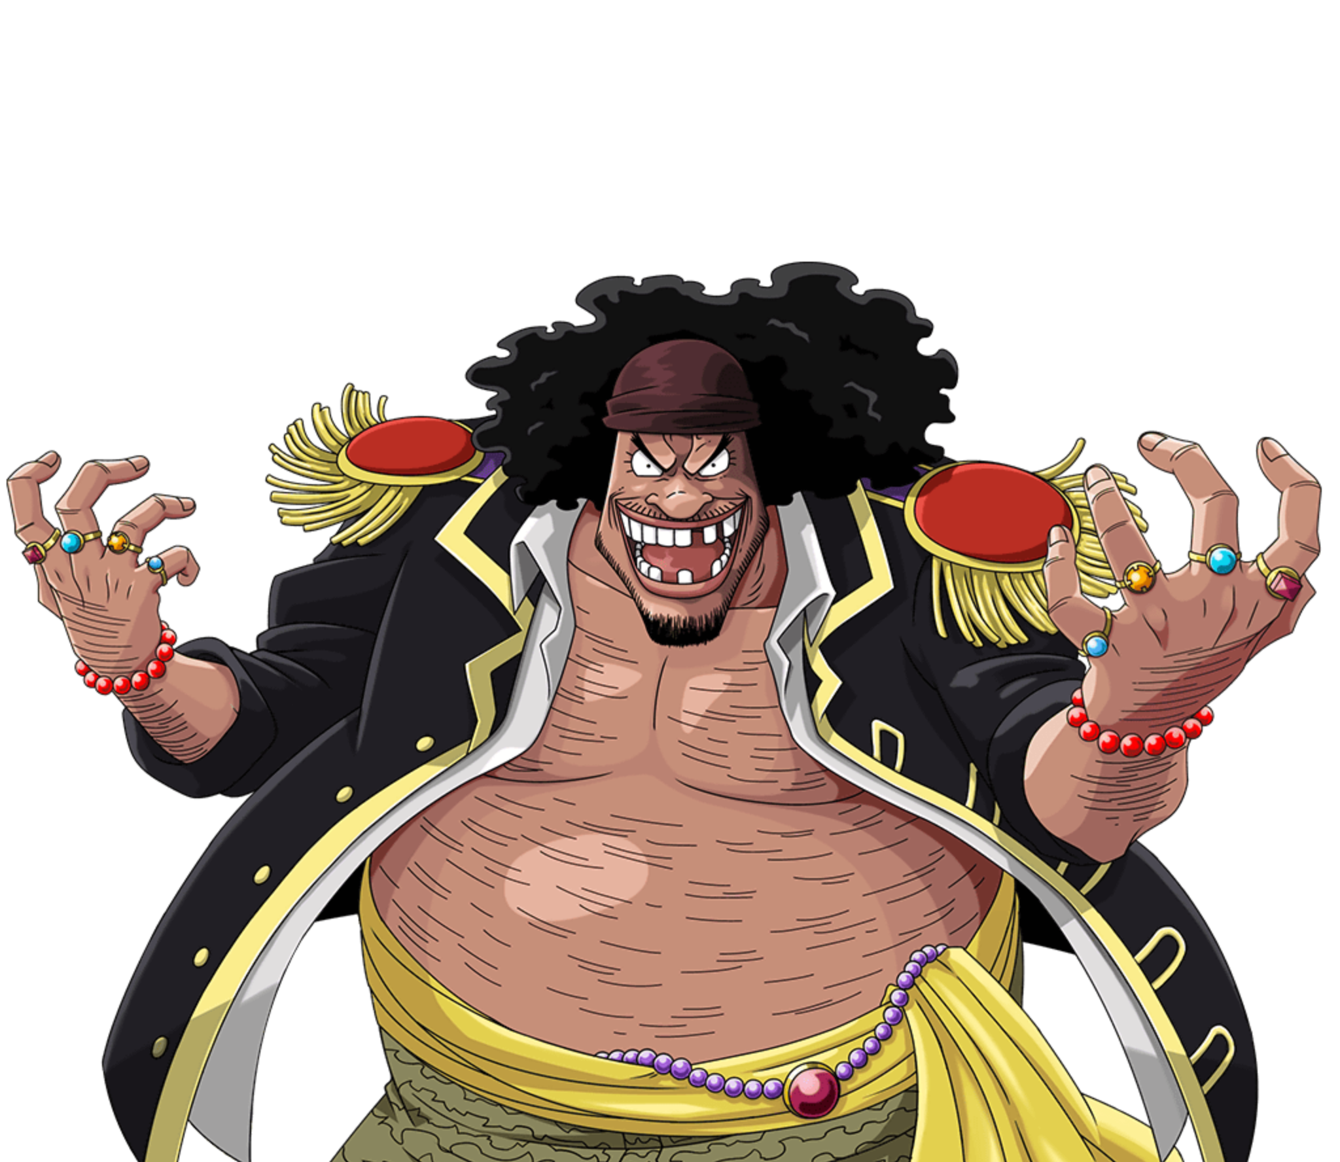
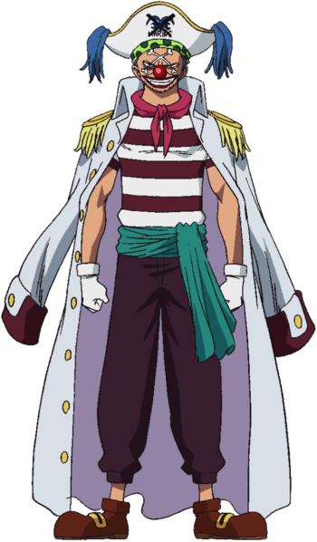






PERSONAJES
WANTED
FINAL
Y O N K O S
THE
4
MARSHAL D. TEACH
BUGGY
LUFFY
Sanji (サンジ Sanji?), conocido como Pierna Negra (黒脚 Kuro Ashi?) y nacido como Vinsmoke Sanji (ヴィンスモーク・サンジ Vinsumōku Sanji?),[3] es el cocinero de los
SHANKS
Sanji (サンジ Sanji?), conocido como Pierna Negra (黒脚 Kuro Ashi?) y nacido como Vinsmoke Sanji (ヴィンスモーク・サンジ Vinsumōku Sanji?),[3] es el cocinero de los
Sanji (サンジ Sanji?), conocido como Pierna Negra (黒脚 Kuro Ashi?) y nacido como Vinsmoke Sanji (ヴィンスモーク・サンジ Vinsumōku Sanji?),[3] es el cocinero de los
Sanji (サンジ Sanji?), conocido como Pierna Negra (黒脚 Kuro Ashi?) y nacido como Vinsmoke Sanji (ヴィンスモーク・サンジ Vinsumōku Sanji?),[3] es el cocinero de los

Slide 13
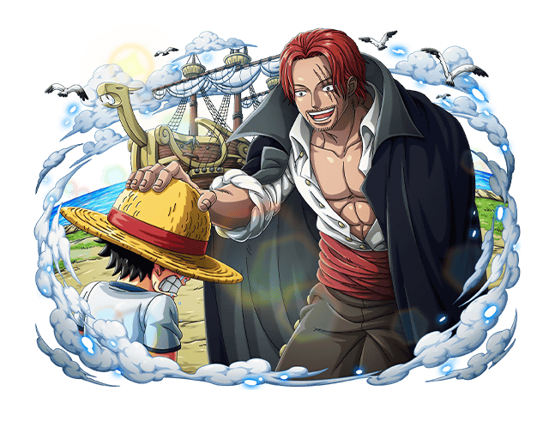
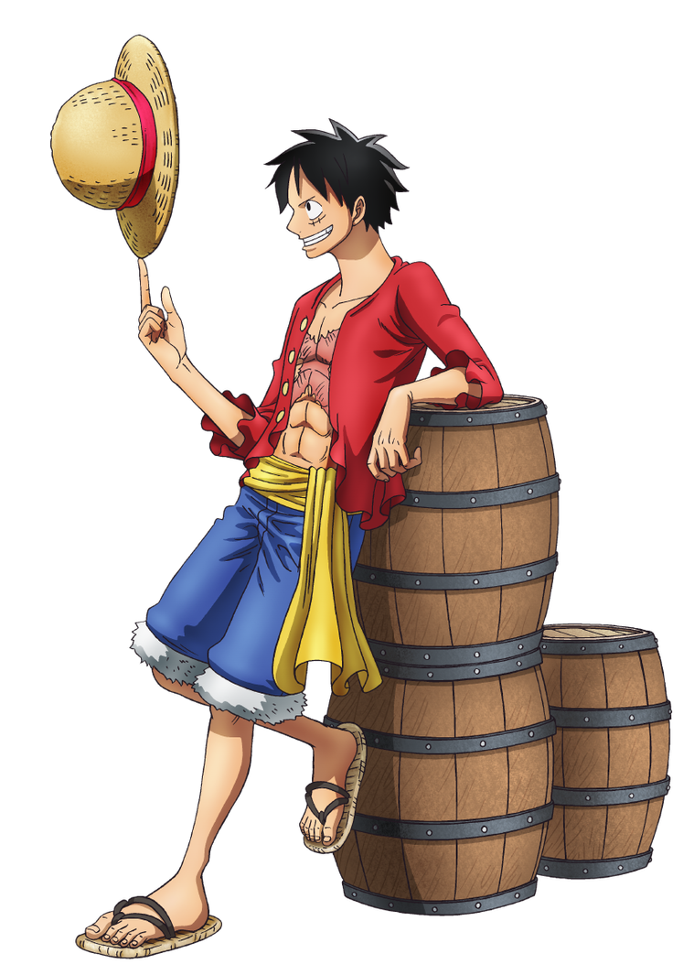
PERSONAJES
WANTED
FINAL
KING
PIRATES
MONKEY D. LUFFY
OF THE
POWER POINT PRESENTATION
ROGELIO BUCKTRON

Slide 14
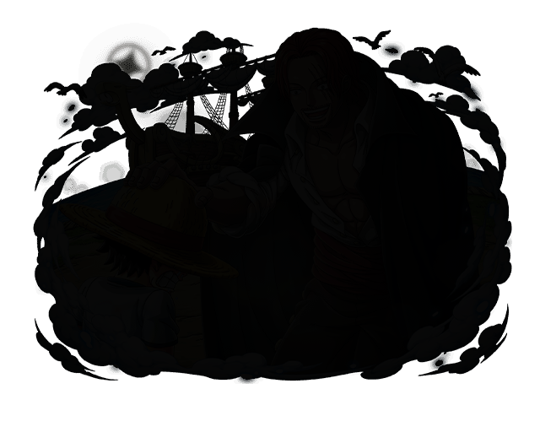
PERSONAJES
WANTED
FINAL
MONKEY D. LUFFY
KING
PIRATES
OF THE
POWER POINT PRESENTATION
ROGELIO BUCKTRON

Slide 15


ONE
ONE
PIECE
PIECE
POWER POINT PRESENTATION
ROGELIO BUCKTRON

Slide 16
ONE
ONE
PIECE
PIECE

